Slide 1
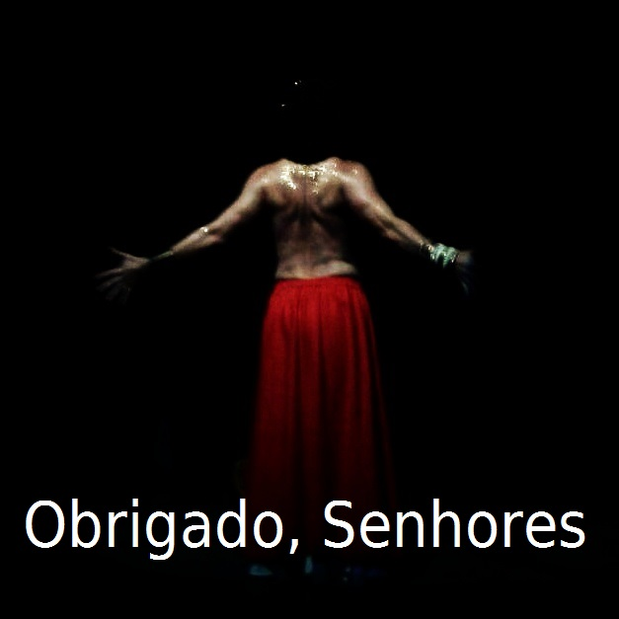
Criação, Direção e Interpretação:
George Hudson
Música:
Ruan Rodrigues
Foto: Taci Moraes
Notes:
<número>

Slide 2
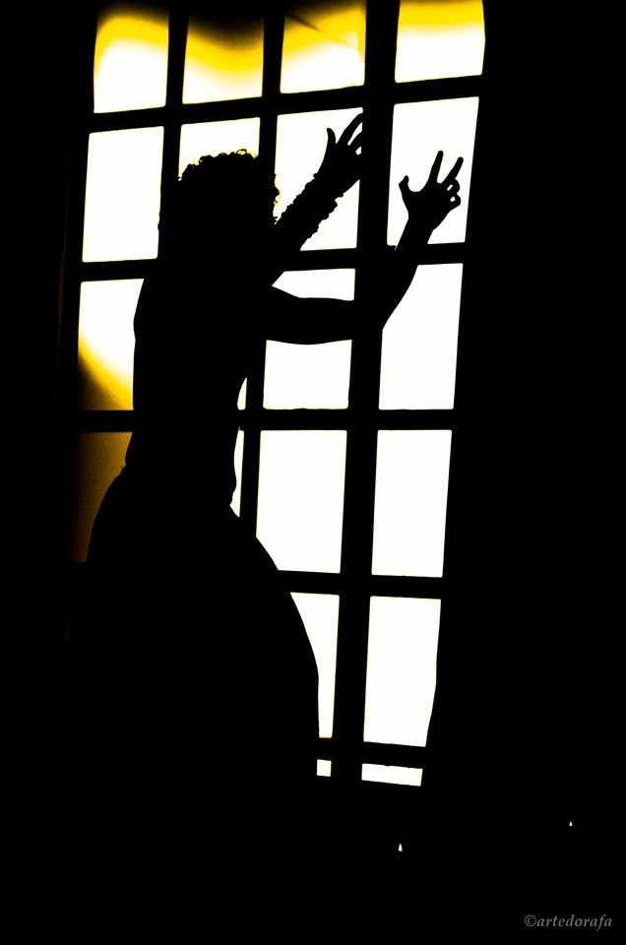
Apresentação:
É impossível ouvir Maria Bethânia e não sentir sua força e energia.
É impossível ver Maria Bethânia e não enxergar sua alma, não sair diferente.
O espetáculo traça a trajetória dessa artista, através de música, poesia e amor. Amor de fã que virou arte. A idéia surgiu de um trabalho acadêmico e pretende atingir todo tipo de público. George Hudson (ator) e Ruan Rodrigues (músico) formam o elenco.
Foto: Rafa Viera
Notes:
<número>

Slide 3
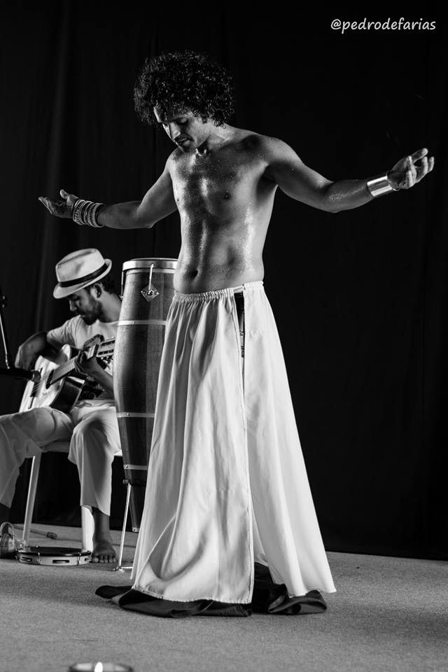
Sinopse:
Uma viagem do ator em suas pesquisas no universo ''Bethânico''. Santo Amaro, Mar,Iemanjá, Infância, Fé, Opinião, Romaces, Nossa Senhora, Oxum, Músicas, Caetano, Iansã, Dona Canô tudo costurado com poesias de Fernando Pessoa, Antônio Bivar, José Régio entre outros. Uma homenagem Bethânica aos 50 anos de carreira da Dona da Voz.
Notes:
<número>

Slide 4
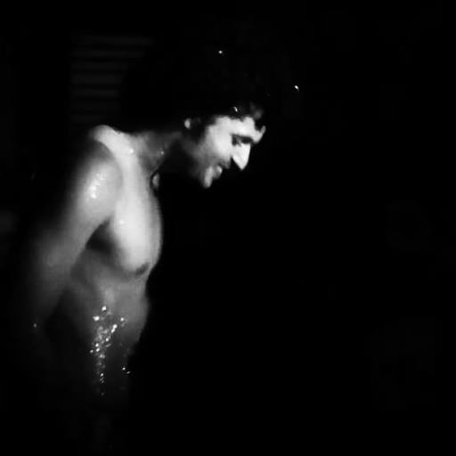
Objetivo:
Levar ao grande público esta homenagem à Maria Bethânia. Isso de forma acessível e através de uma montagem bem realizada. A producão promoverá rodas de conversas no final do espetáculo para que haja um maior entendimento da obra desta artista conhecida nacional e internacionalmente. Ações serão realizadas em escolas e universidades, aumentando o vinculo educação e cultura. Isso também trará novas ligações seja em níveis econômicos e culturais e sociais.
Foto: Elane Barros
Notes:
<número>

Slide 5
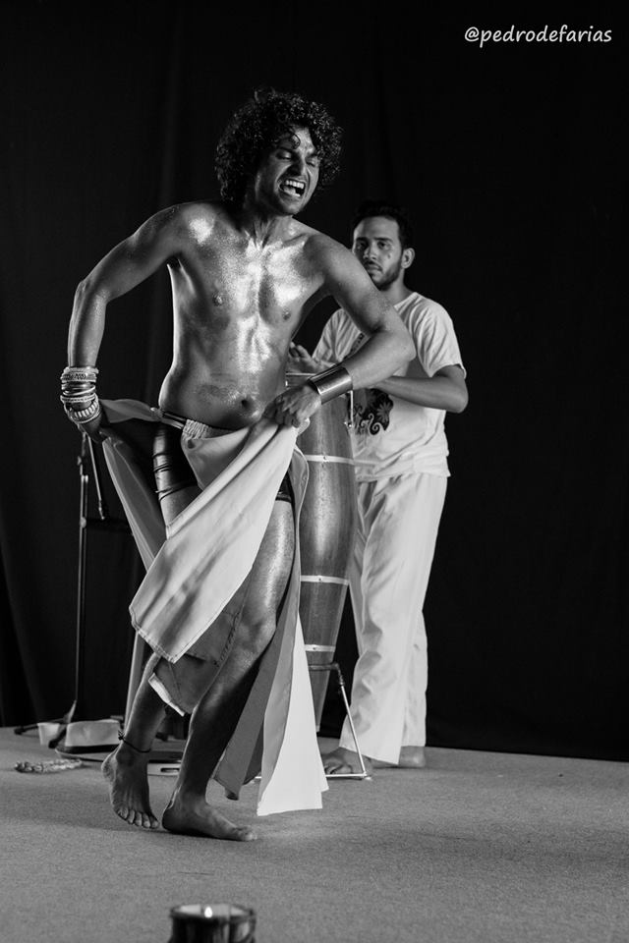
Objetivo Específico:
Circular com o espetáculo em Fortaleza e parte da região metropolitana. Realizar ações nesses municipios criando parcerias e fortalecendo vinculo com escolas.
Notes:
<número>

Slide 6
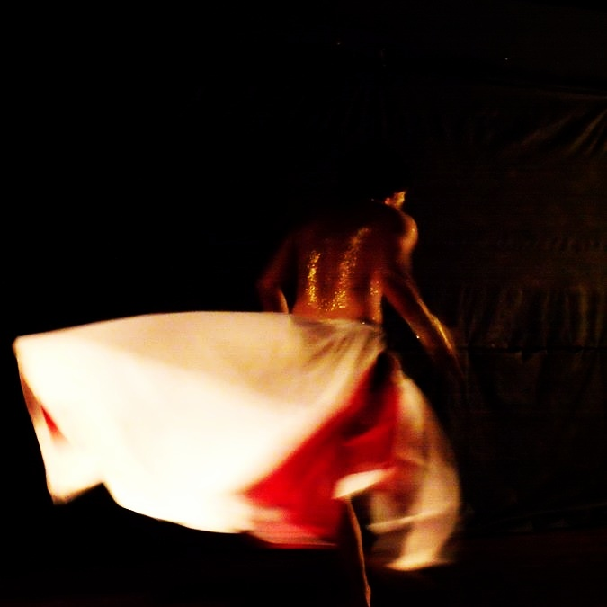
Jutificativa:
É importante que o grande público conheça a importância de Maria Bethânia como umas das artistas brasileiras mais relevantes dentro e fora do Brasil. É um estímulo a poesia, a música e ao Teatro. A identificação de George Hudson,a iluminação e os arranjos musicais de Ruan Rodrigues são elementos condutores da emoção.
Foto: Jean Claude
Notes:
<número>

Slide 7
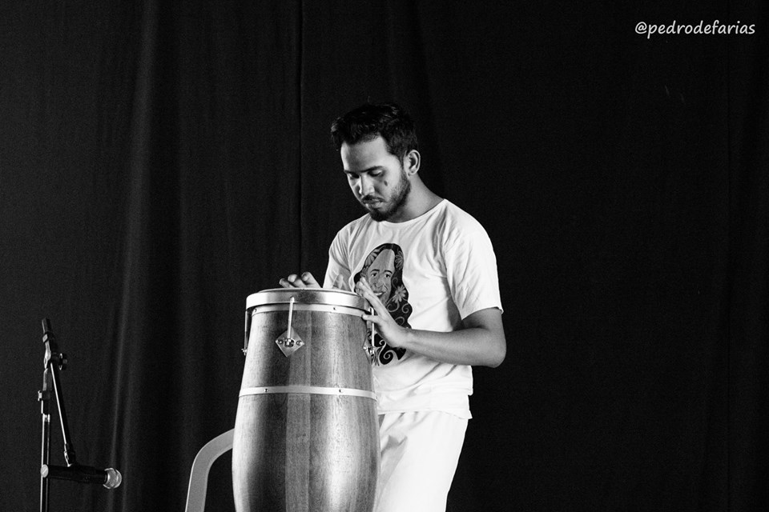
Contrapartida Social:
Foto: Pedro de Farias
Criar uma comunicação e ações entre escolas e universidades. Trazer alunos para o espetáculo e sugerir aos educadores leituras de textos trabalhados por Maria Bethânia. Autores como: Fernando Pessoa, José Régio, Clarice Lispector, Natália Correia entre outros.
Notes:
<número>

Slide 8
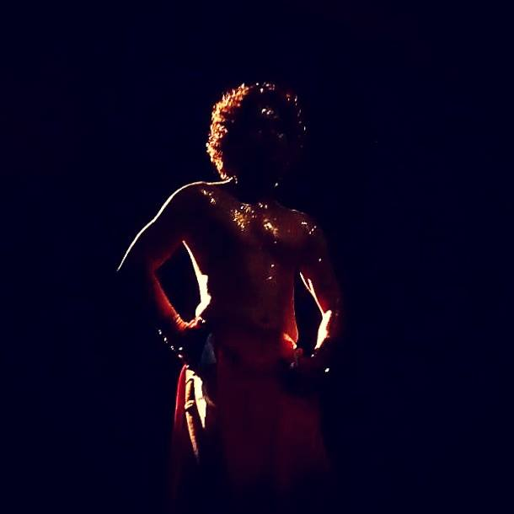
Estratégia de Comunicação e Divulgação.
Pretendemos atingir todo tipo de público, todas as gerações. Isso, através de peças publicitárias que serão veículadas em todos os meios de comunicação. Foi elaborado pela produção do espetáculo um plano de comunicação que visa lançar notas positivas e matérias da peça nos veículos de comunicações, em editorias de cultura, variedade e comportamento. O objetivo é mantar e circular com o trabalho. Depois de cada apresentação será emitido um relatório com retorno de mídia.
Foto: Taci Moraes
Notes:
<número>

Slide 9
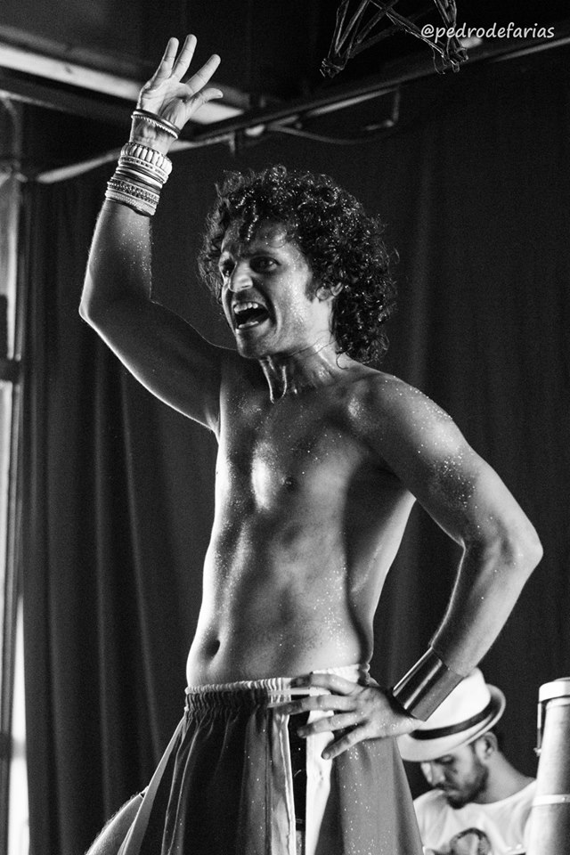
ObRi
GadO,
Se
Nho
ReS.
O espetáculo nasceu em 2013, no Instituto Federal onde o ator cursa Lincenciatura em Teatro. Mais precisamente em uma disciplina chamada corpo e movimento I, no exercício
chamado ''Expressão de Si'' ministrada pelo professor Danilo Pinho. O trabalho tinha por objetivo trazer referências pessoais do ator em cena. Depois da primeira apresentação, ainda no espaço acadêmico o espetáculo foi cirando força. N[ão demorou muito e nasceu a parceira com o músico Ruan Rodrigues que veio somar e multiplicar.
Notes:
<número>

Slide 10
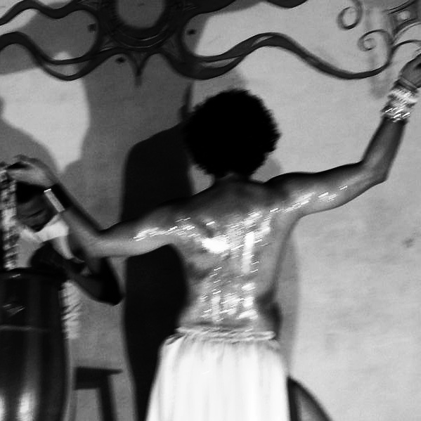
Foto: Elane Barros
Apresentações:
Projeto 4x4 – Theatro José de Alencar – Junho/2014
Semana de Boas Vindas IEFCE – Julho/2014
Circuito Alternativo de Teatro – Artelaria – Agosto/2014
Cachaçena – Theatro José de Alencar – Setembro/2014
Terça em Cena – Sesc 24 de maio – Outubro/2014
Terça em Cena – Sesc São Sebastião – Outubro/2014
Centro Cultural Banco do Nordeste – Novembro/2014
Festival de Teatro de Fortaleza – Encarremnto de Oficina. Novembro/2014
Semana de Boas Vindas IEFCE – Dezembro/2014
Casa de Cultura de Cascavel – Dezembro/2014
Espaço Coletivo Soul – Dezembro/2014
Terça em Cena – Sesc 24 de maio – Janeiro/2015
Terça em Cena – Sesc São Sebastião –Janeiro/2015
Colégio São José – Jameiro/2015
Eita - Fevereito/2015
Sesc Emiliano Queiroz - Sesc Convida - Sextas de março 2015.
Notes:
<número>

Slide 11
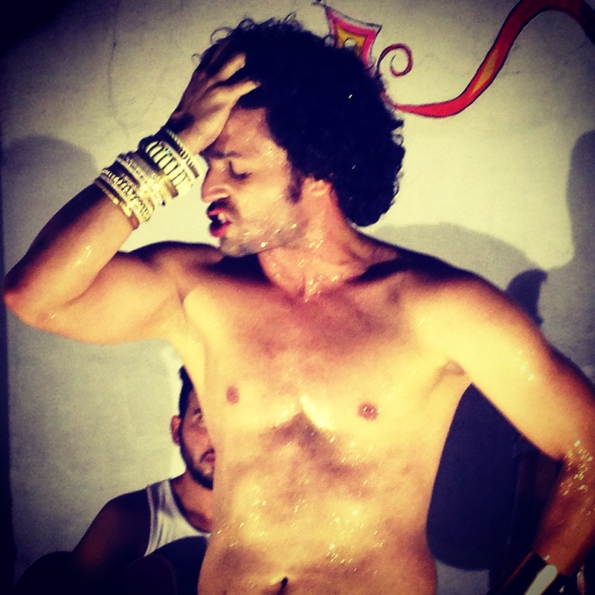
George Hudson S. Santiago
Foto: Elane Barros
George é estudande do curso de licenciatura em teatro no Instituto Federal de Educação do Ceará – IEFCE. Nascido em Fortaleza teve a oportunidade de fazer diversos cursos respeitados na capital como CPBT (curso princípios básicos de teatro) em cena já trabalhou nos espetáculos Circolar (2008), Das Antigas (2009), Flor de Laranjeira(2010), Seca Flor (2012), A Mortalha (2014).
Notes:
<número>

Slide 12
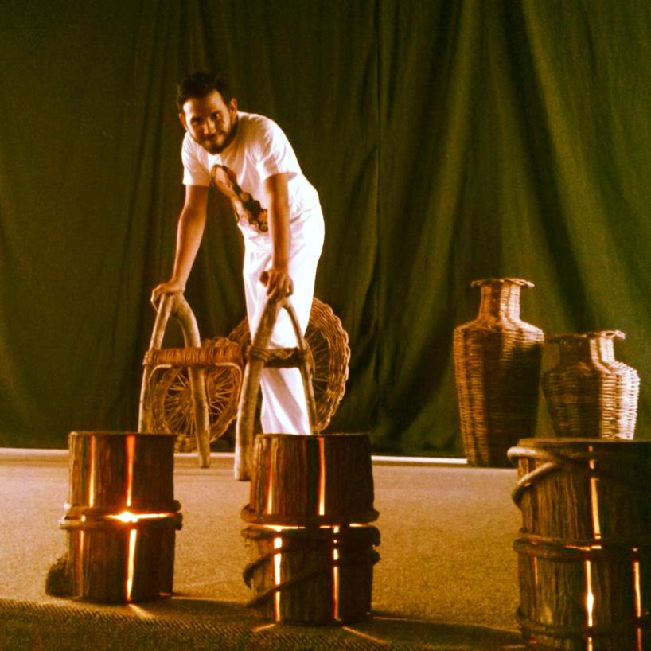
Ruan Rodrigues
Natural de Fortaleza, Ruan domina instrumentos como; violão, baixo, pandeiro e percurssão. Atualmente é integrante da banda cearense Altos Versos e já trabalhou em peças teatrais como; Devaneios (2011), Seca Flor (2012) e Puto Herói (2013).
Foto: Marcela Marvel
Notes:
<número>

Slide 13
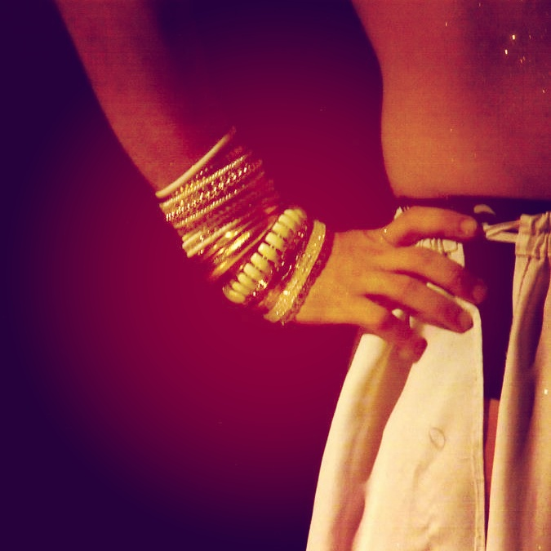
Necessidades Técnicas:
Camarim
Acomodação do público (Formato meia-lua)
01 banco de madeira
02 pedestais para microfone
01 caixa de som com entrada para violão elétrico.
02 microfones
Transporte para equipe e instrumentos musicais
Duração do Espetáculo: 40 minutos
Classificação: 12 anos
Rider de som:
01 -Console Mixer 32X10X02 (Yamaha PM1D, PM5D, M7CL,Mackie TT24T, Midas Heritage 3000) para retorno do músico
Rider de luz:
01 canhão seguidor
04 gelatinas vermelhas
04 gelatinas azuis
09 refletores.
Foto: Jean Claude
Notes:
<número>

Slide 14
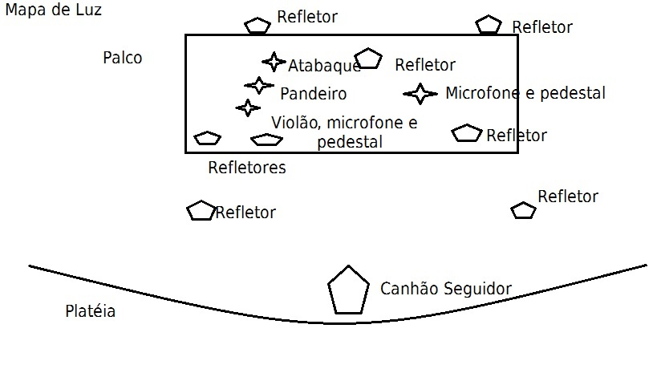
Mapa de Palco e Luz
Notes:
<número>

Slide 15
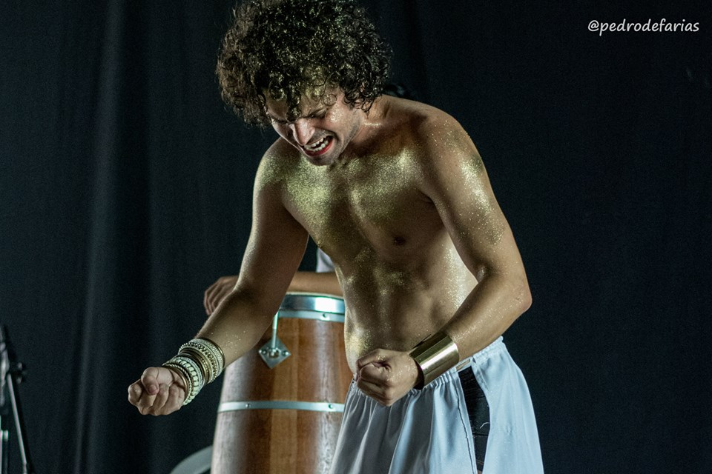
Equipe:
George Hudson Silva Santiago
Função: Ator/Diretor
Rg: 9300220966
Ruan Rodrigues
Rg: 2014998876
Função: Músico
Marcela Marvel
Função: Produtora
Rg: 9876543000
Endereço: Rua Rosa Leite de Oliveira, 232 Jardim Iracema – Fortaleza – CE cep: 60341545
Notes:
<número>

Slide 16
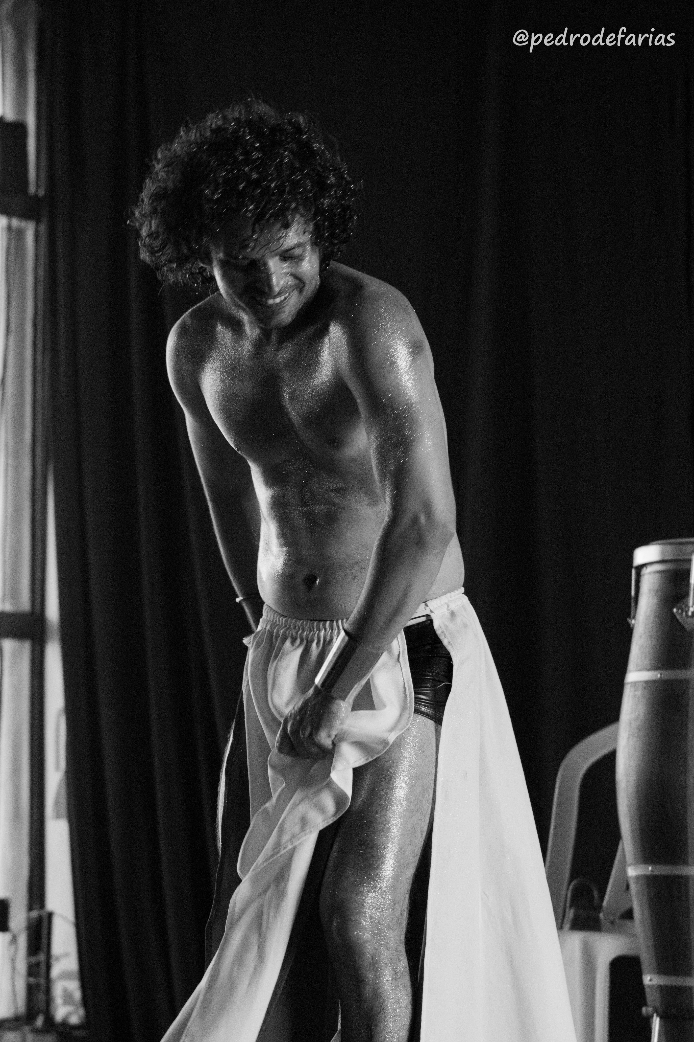
Ficha Técnica:
Direção: George Hudson
Elenco: George Hudson
Direção musical: Ruan Rodrigues
Concepção Cêncica: George Hudson
Operação de Luz: Marcela Marvel
Criação e produção: George Hudson, Ruan Rodrigues
Assessoria: George Hudson
Notes:
<número>

Slide 17
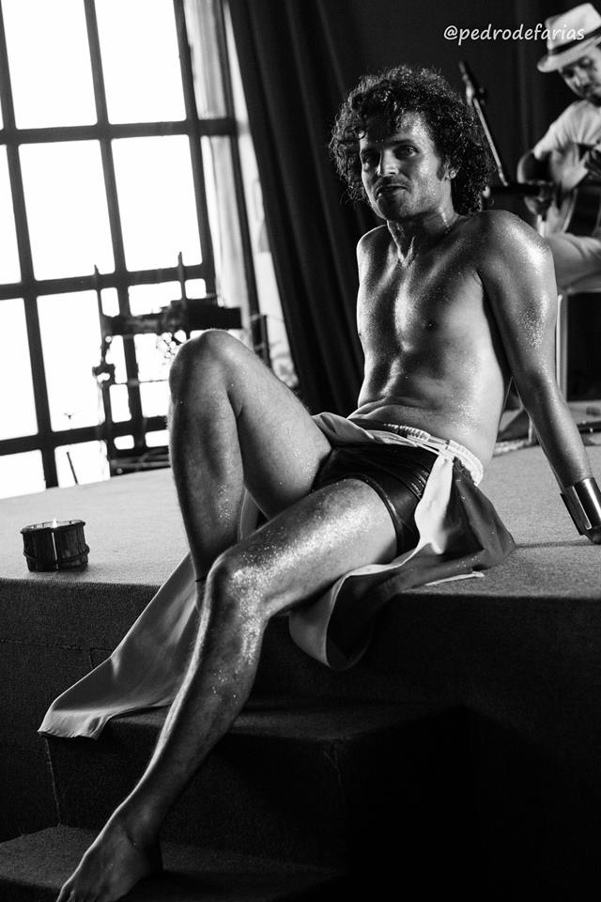
Contatos:
Fortaleza
Rua Rosa Leite de Oliveira, 232,
Jardim Iracema. CEP 60341-540
George Hudson
(85) 9634 1223 (85) 8972 9379
Dados Bancários:
George Hudson Silva Santiago
Caixa Econômica Federal
Agência – 0619
Conta – 00504993-5
Operação - 013
Notes:
<número>

Slide 18
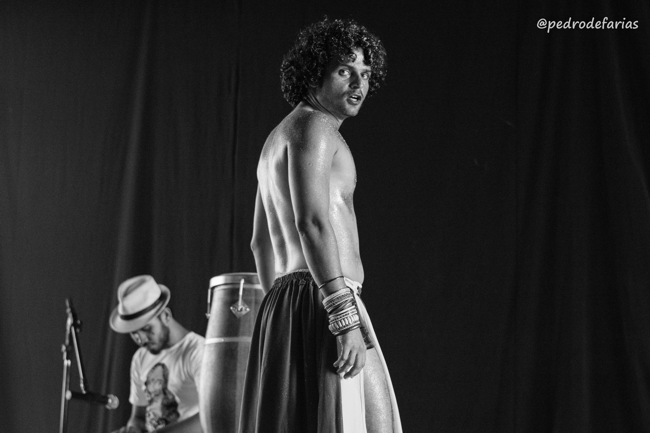
Foto: Pedro de Farias
Link´s:
Trecho do Espetáculo:
Entrevista Ceará Alternativo
Apresentação Sesc
Materia Jornal O ESTADO
Teaser BNB
Materia Papo Cult
Notes:
<número>

Slide 19
Link´s:​
Matéria Caderno 3
http://diariodonordeste.verdesmares.com.br/cadernos/caderno-3/agradecimentos-a-bethania-1.1235861
Matéria SESC
Matéria Agência da Boa Noticia
Blog Outro Hemisfério
Papo Cult
http://www.papocult.com.br/2015/03/espetaculo-aborda-vida-de-maria.html?m=0
Notes:
<número>

